Slide 1

Ж дыбысы мен әрпі

Slide 2
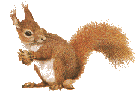
Психологиялық
дайындық
Мен тиінмін, тиінмін. Қысқа жылы киіндім, Қоймам толы жаңғаққа Іші жылы үйімнің.

Slide 3

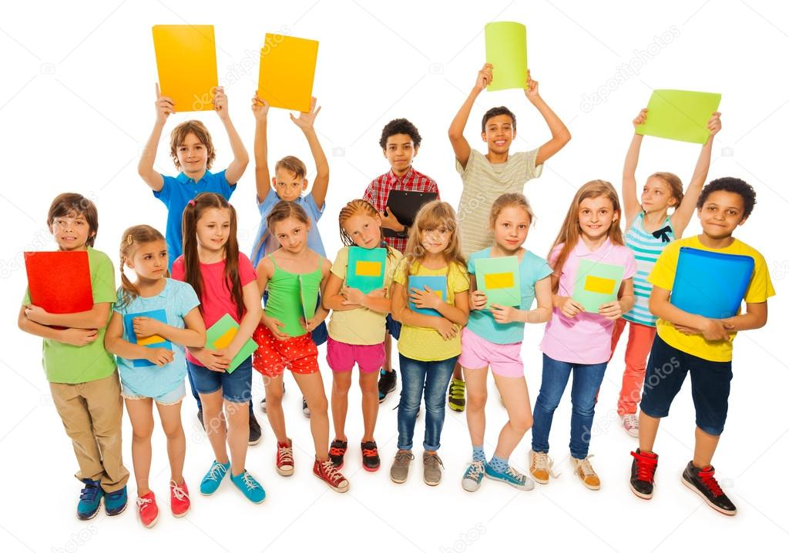
Топқа бөлу
1-топ: қызыл жапырақ 2-топ: күлгін жапырақ 3-топ: жасыл жапырақ 4-топ: сарғыш жапырақ

Slide 4
Жұмбақ
Күндіз тіпті ұшпайды,
Түнде тышқан ұстайды,
Көзі шамға ұқсайды.

Slide 5

«Alippe 10» https://www.youtube.com/watch?v=OSCGyvrvb8I

Slide 6
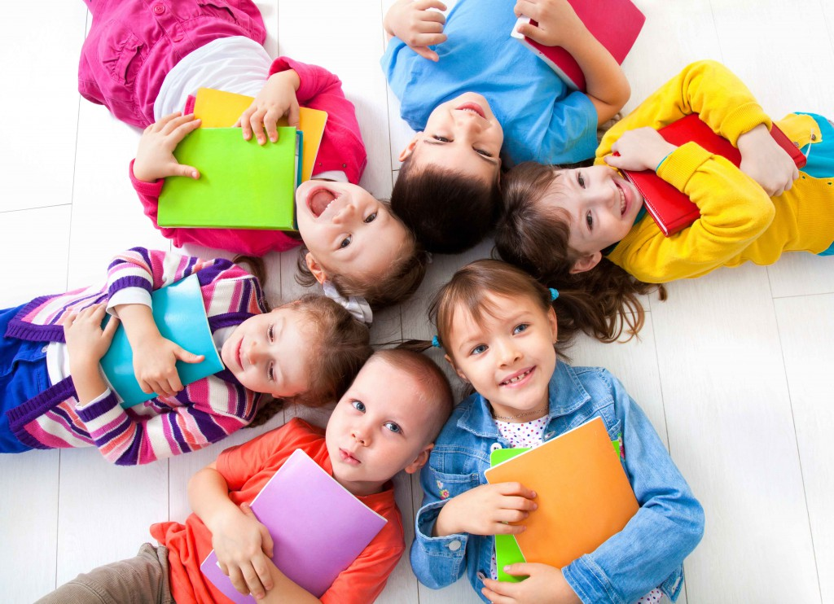
ТОПТЫҚ ЖҰМЫС

Slide 7
«Микс» әдісі 1-топ: Ж дыбысынан басталатын өлең жазу. 2- топ: Жүзім, жалау сөздеріне дыбыстық талдау жасау. 3-топ: Жүзім мен жалауды сипаттау. 4-топ: Жүзім мен жалаудың суретін салу.

Slide 8
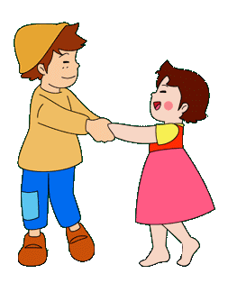
Сергіту сәті

Slide 9

Кітаппен жұмыс

Slide 10
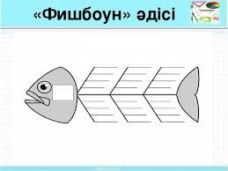

Slide 11
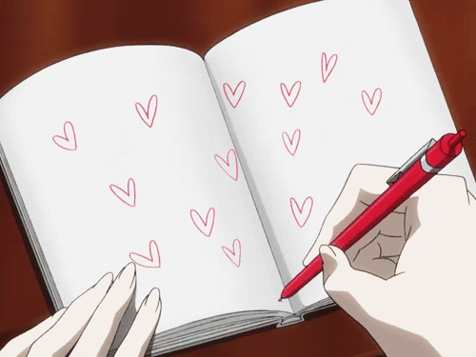
Дәптермен жұмыс
Жазу жолын, жоларалық кеңістікті сақтай отырып әріп элементтерін дұрыс, көркем жазу.

Slide 12
«Суреттер сөйлейді» әдісі. Тақтаға бірнеше суреттер жасырынып ілінеді. Ж дыбысы кездесетін заттардың суреттері. Суреттерді 1-1 ден ашамыз. Оқушылар сол суретке қарап отырып не екндігін анықтап , тақтаға түрлі-түсті бор арқылы дыбыстық талдау жасап жазада және де ағылшын тіліндегі аудармасымен сәйкестендіреді

Slide 13


